Slide 1
Chapter Three
Intro to Class
Muh Royan Fauzi Maulana

Slide 2
01
OOP
Intro to Class
Muh Royan Fauzi Maulana

Slide 3
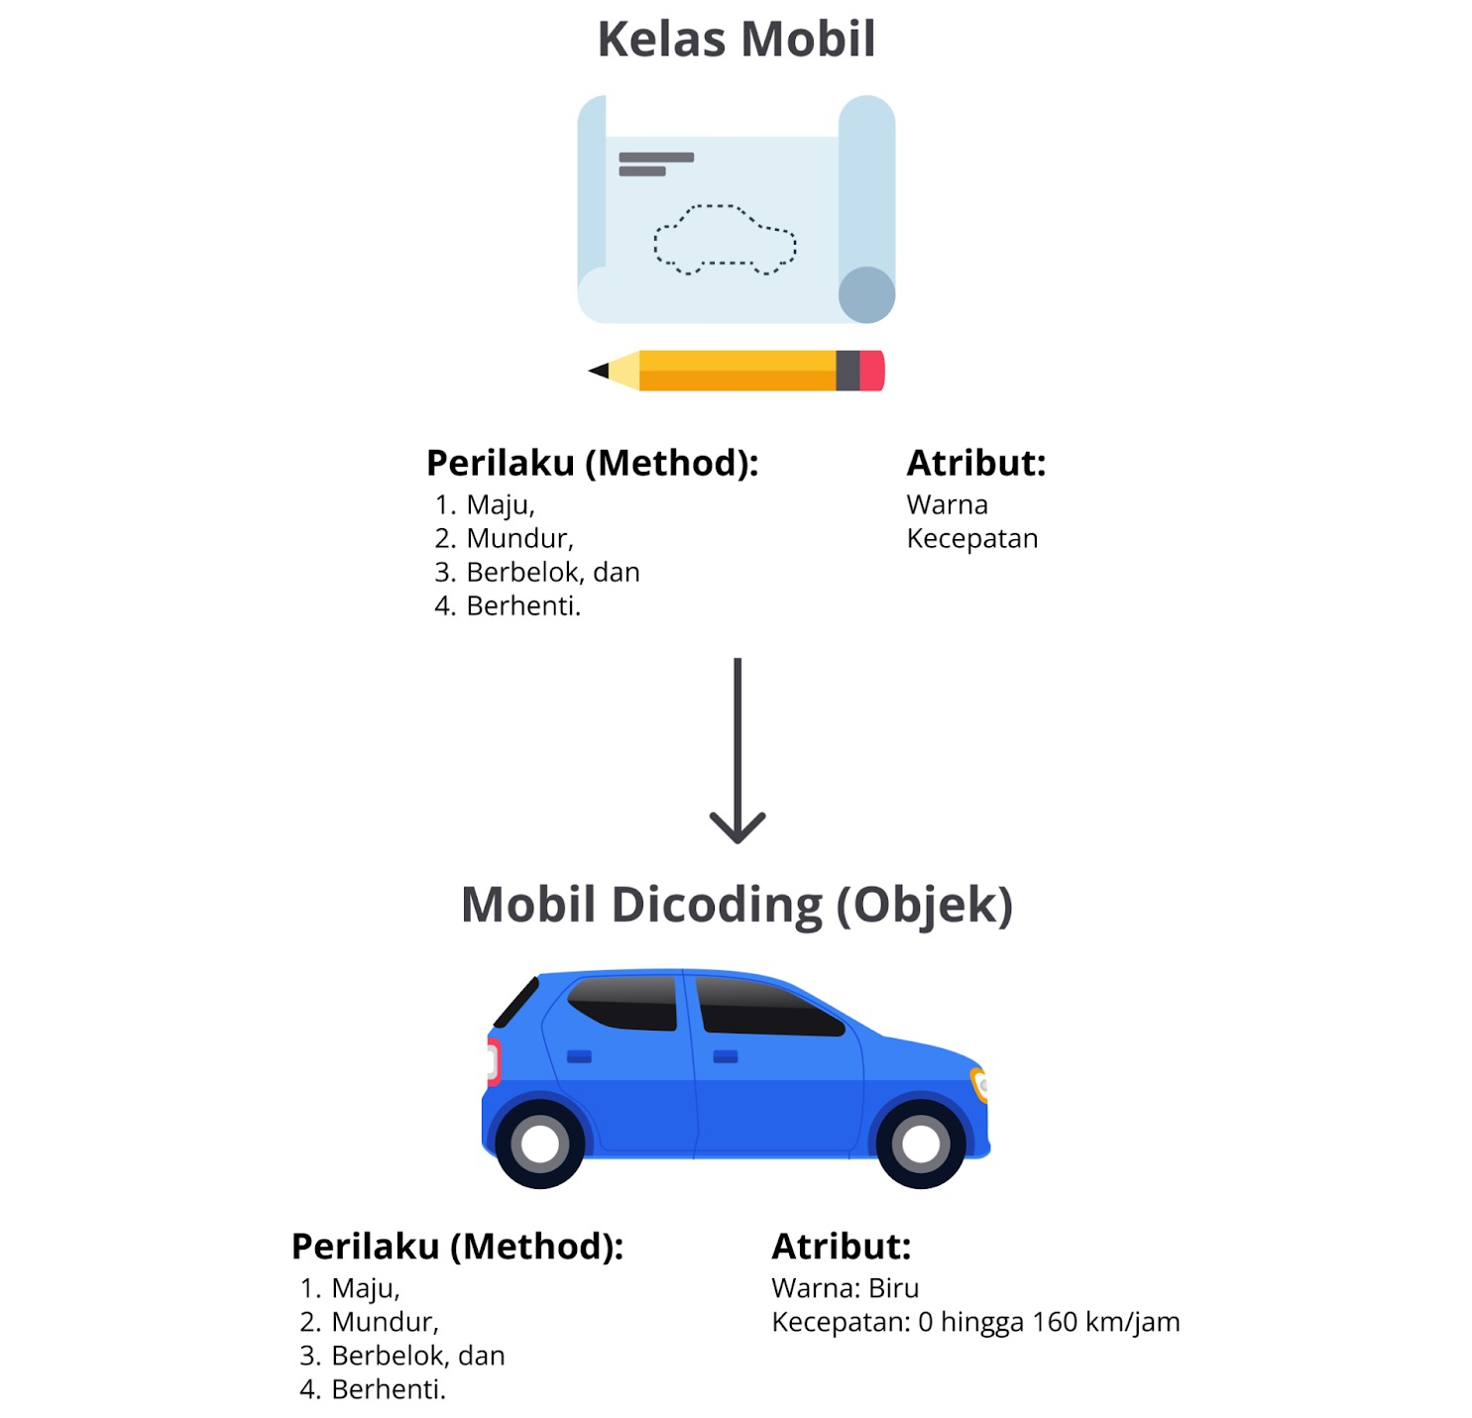
Object Oriented
Programing (OOP)
Muh Royan Fauzi Maulana

Slide 4

Ringkasan OOP
Nama | Deskripsi | Contoh
Class (Kelas) | Cetakan (blueprint) untuk membuat objek-objek yang memiliki karakteristik dan perilaku serupa. | Mobil; Manusia.
Object (Objek) | Perwujudan dari kelas. | Mobil Dicoding; Budi, Herman, Asep.
Perilaku (Method) | Perilaku atau tindakan yang dapat dilakukan oleh objek atau kelas. | Maju, mundur, berbelok, berhenti.
Atribut | Variabel yang menjadi identitas dari objek atau kelas. | Warna, kecepatan, merek.
Muh Royan Fauzi Maulana

Slide 5
Whoa!
Apakah Ada Masalah ?

Slide 6
02
Class
Modular & Class
Muh Royan Fauzi Maulana

Slide 7
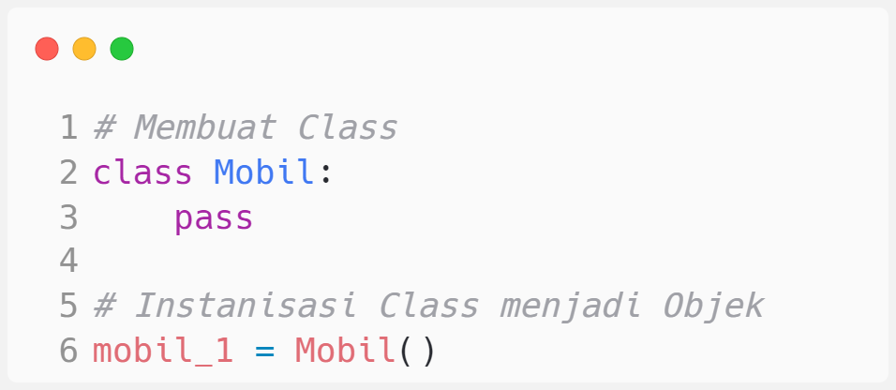
Class .
Muh Royan Fauzi Maulana

Slide 8
03
Atribut
Modular & Class
Muh Royan Fauzi Maulana

Slide 9
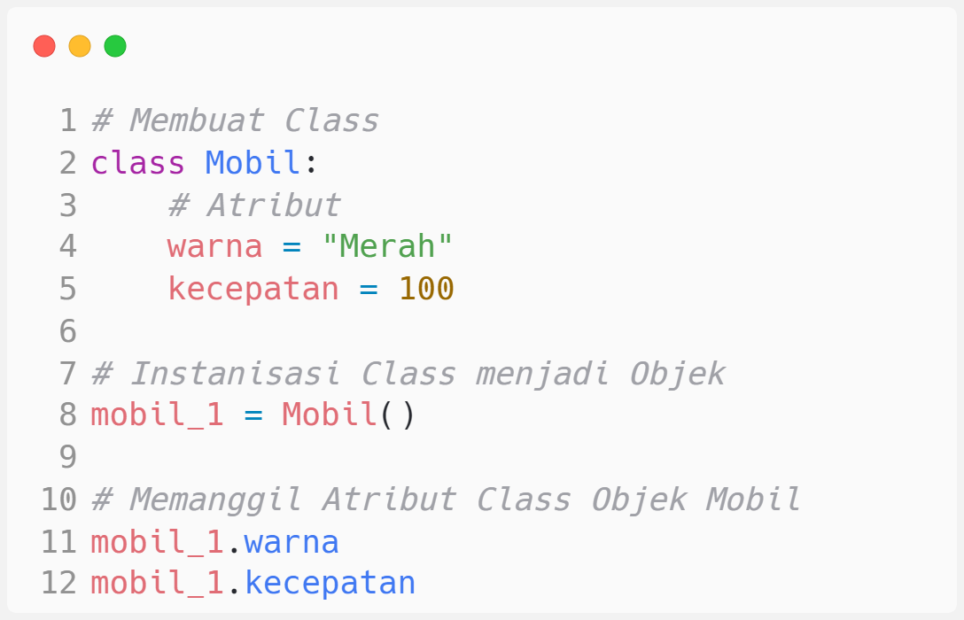
Atribut
Muh Royan Fauzi Maulana

Slide 10
04
Method
Modular & Class
Muh Royan Fauzi Maulana

Slide 11
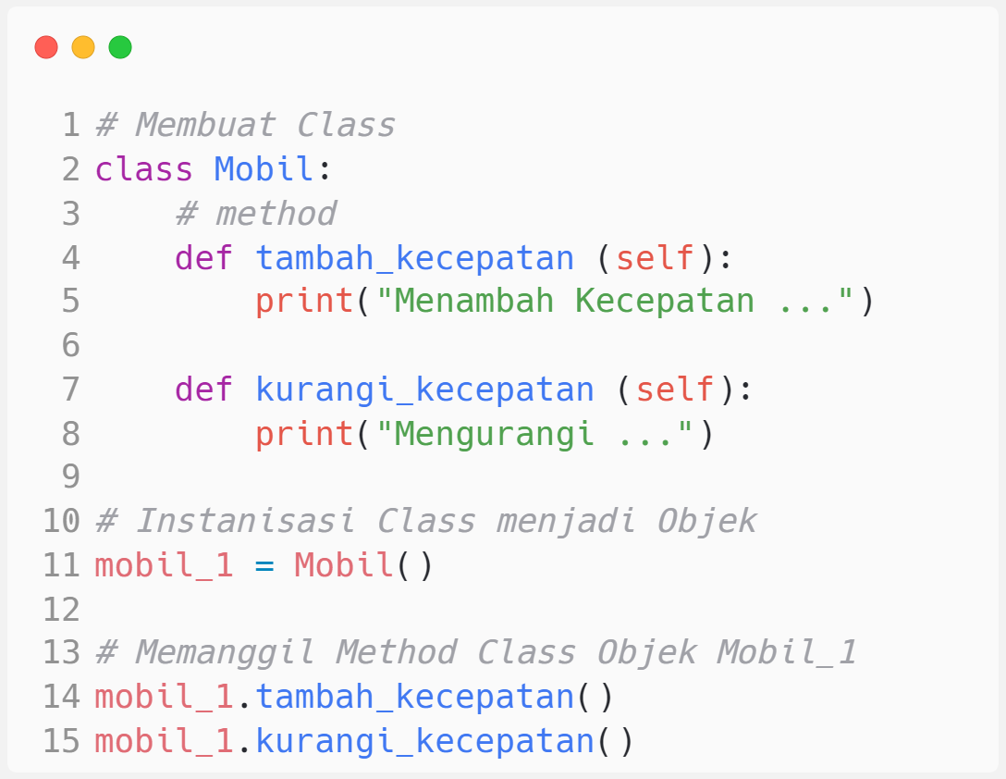
Method
Muh Royan Fauzi Maulana

Slide 12
Selesai
Muh Royan Fauzi Maulana

